Slide 1
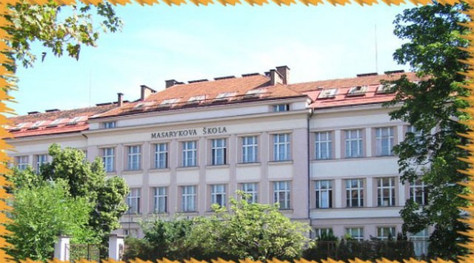
ZŠ T. G. Masaryka Praha 7, Ortenovo náměstí 34

Slide 2
Vize školy

Slide 3
Něco málo o škole…
Naše škola má přes 500 žáků.
24 tříd
Součástí školy je školní družina, jídelna a knihovna.

Slide 4
Okolí školy
V přední části školy se nachází venkovní učebna.
V zadní části školy je sportoviště, které mohou žáci využívat i během velké přestávky. Oblíbený mezi dětmi je i vnitroblok.

Slide 5
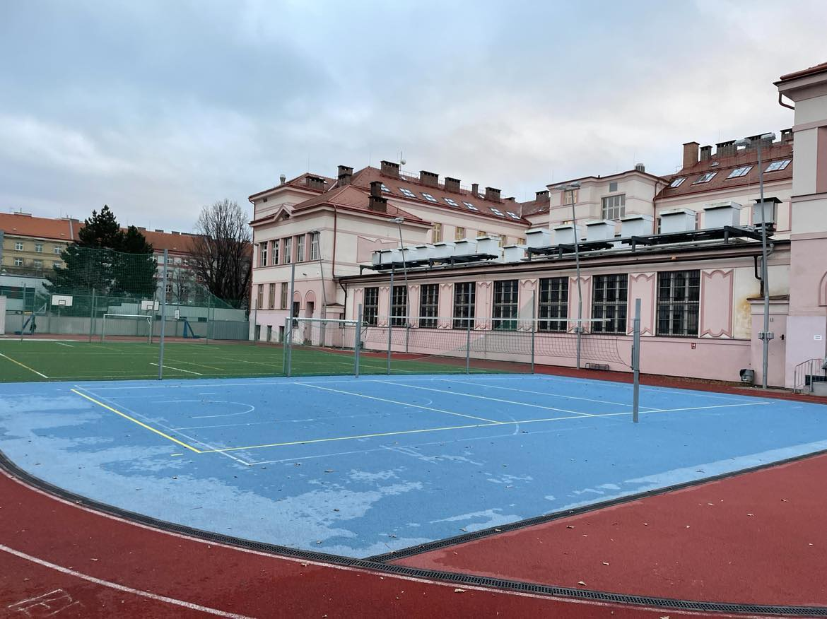

Slide 6
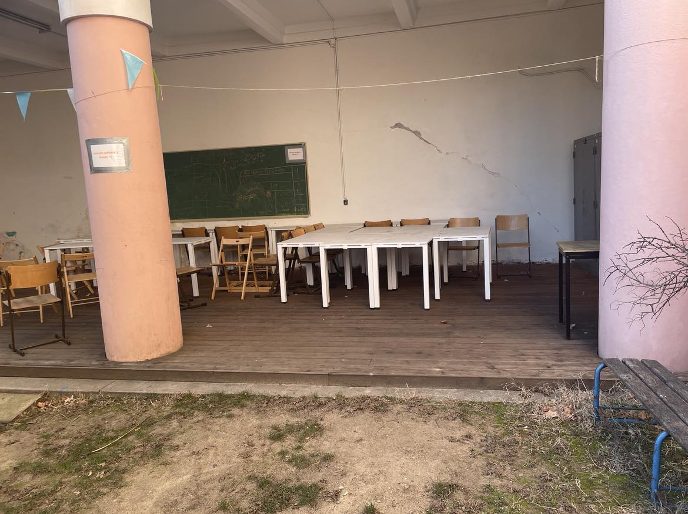
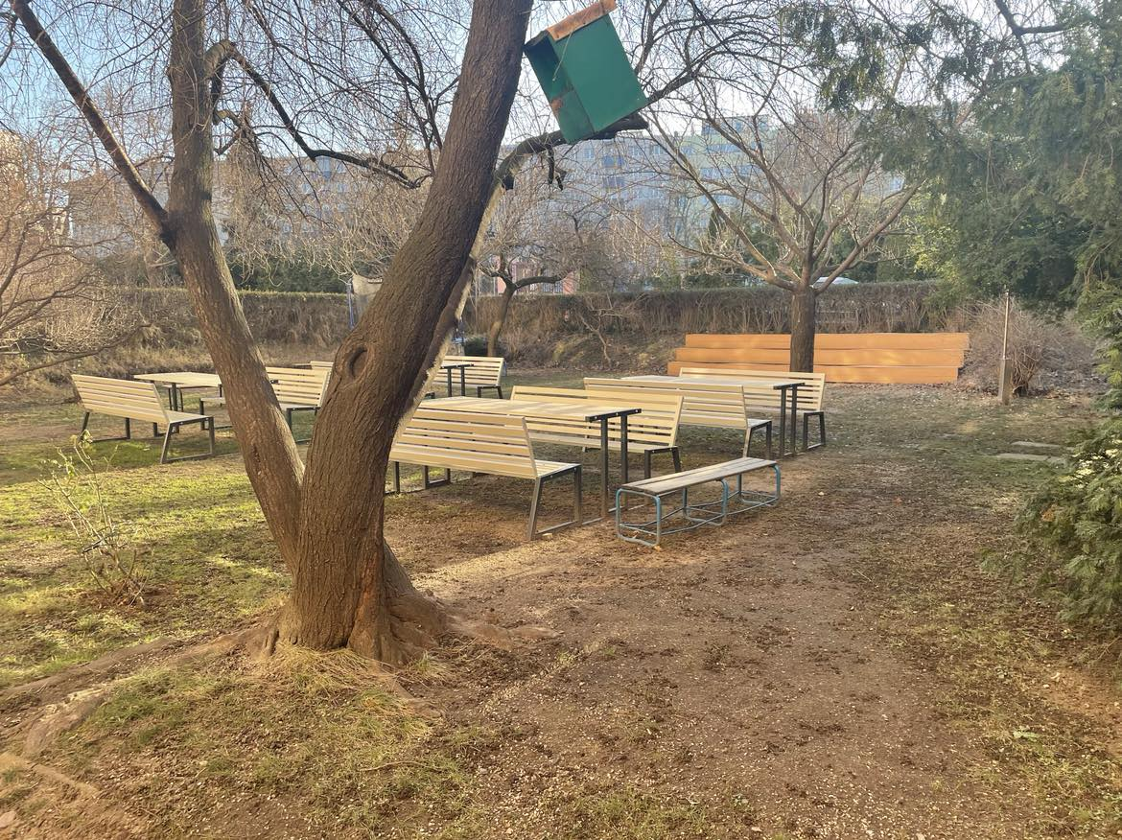
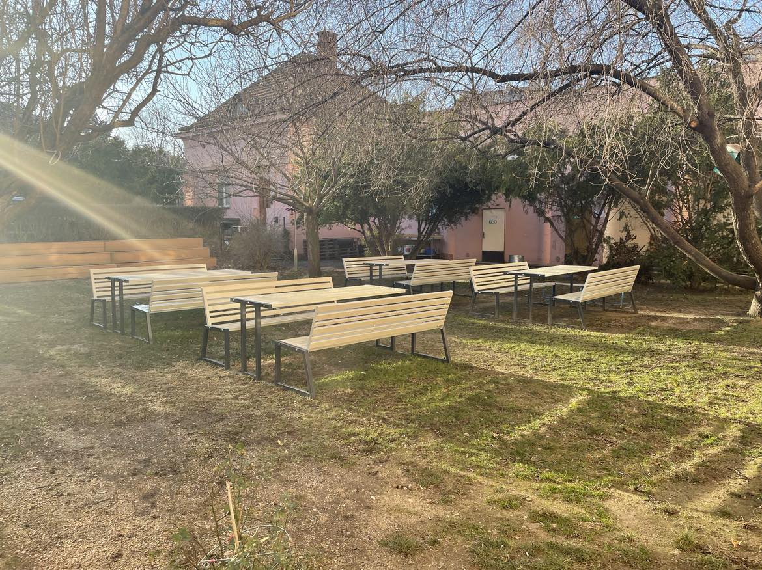

Slide 7
Výuka na 1. stupni
Vrstevnické učení – projekt Parťáci mezi 1. a 5. třídou.
Besedy, koncerty, soutěže.
Školy v přírodě a lyžařský kurz.
Plavání – 3.třída, AJ od 1. třídy
Aktivní spolupráce s Městskou knihovnou Tusarova.

Slide 8
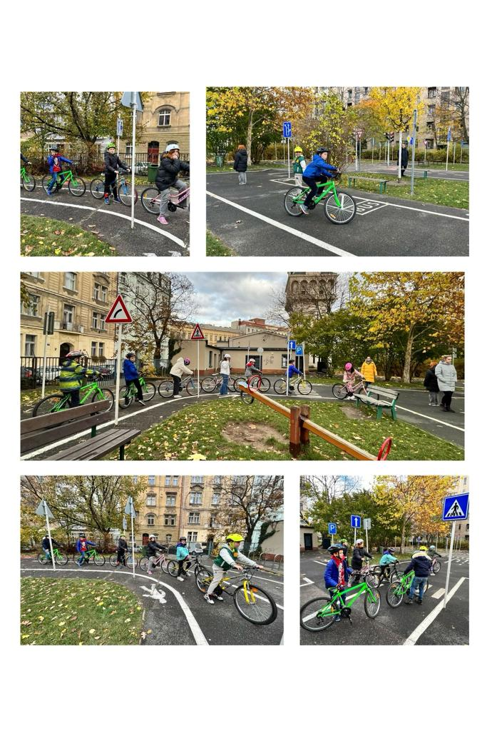
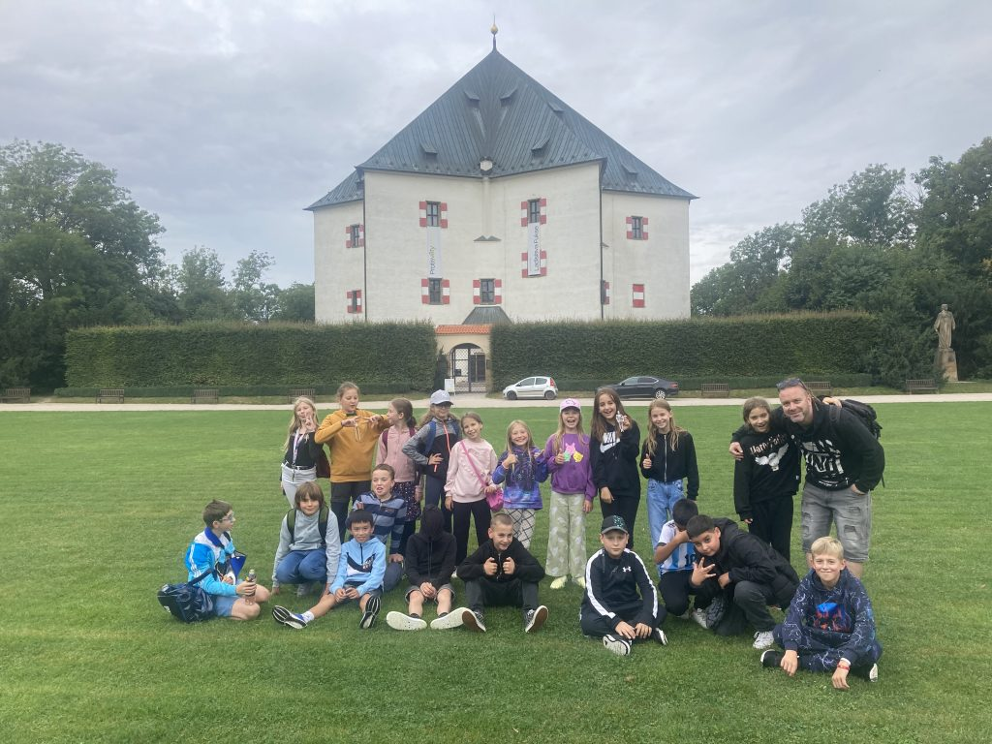

Slide 9
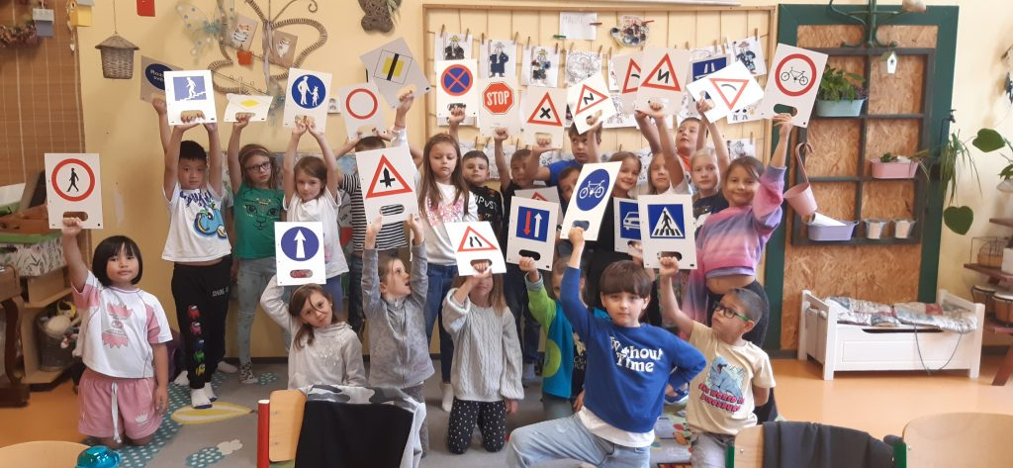
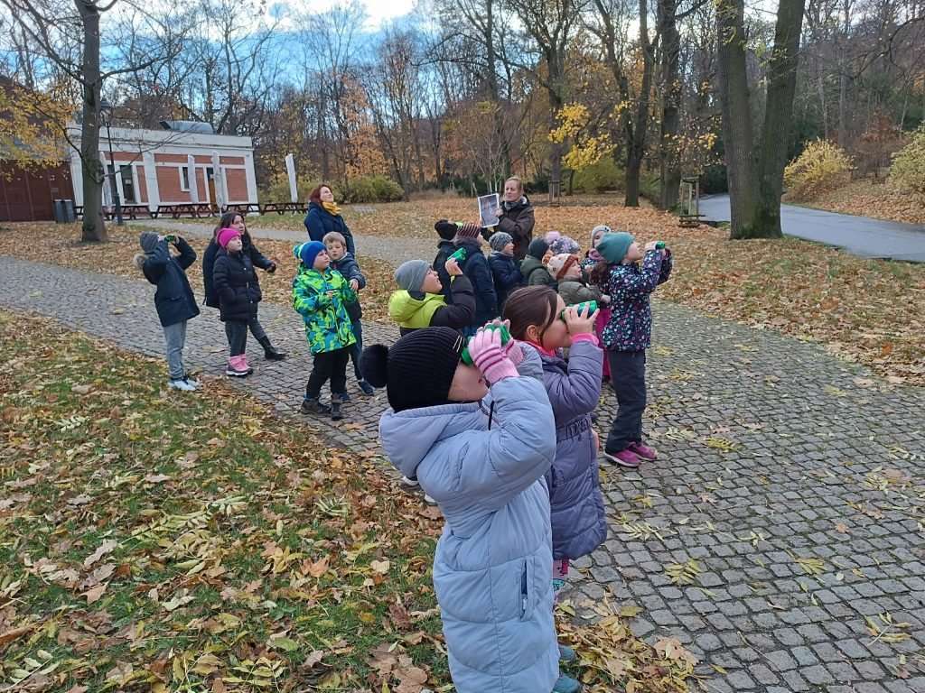

Slide 10
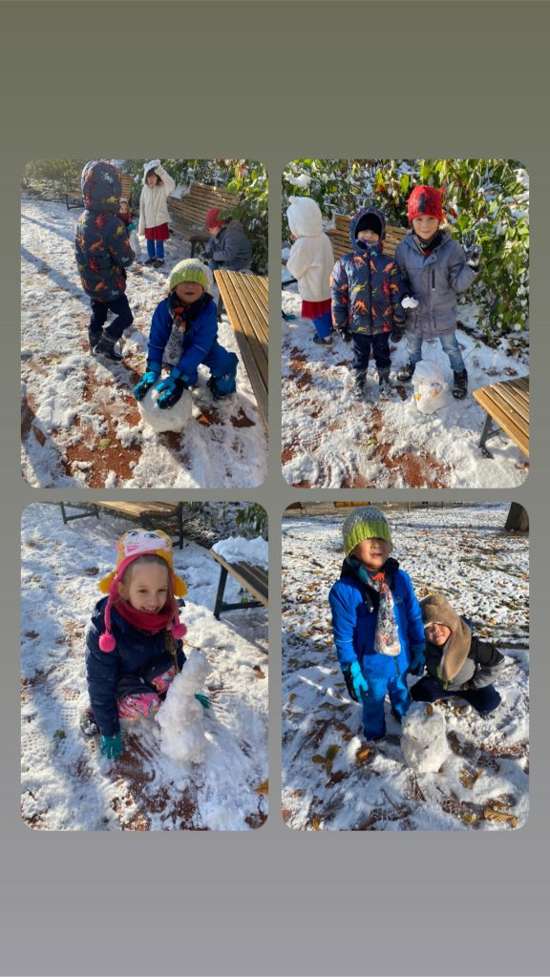
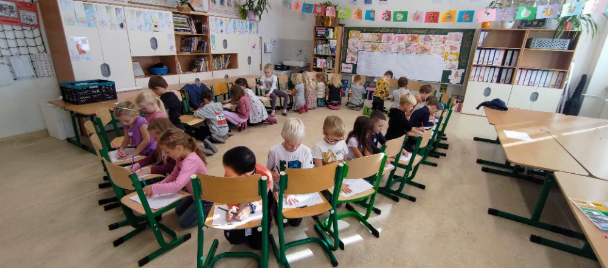

Slide 11
Výuka na 2. stupni
Jazykové pobyty a výlety–Londýn, Berlín, Drážďany.
Projektové učení a tandemová výuka, volitelné předměty od 8 třídy.
Besedy–Konsent, E-bezpečí, Romea, profesní besedy.
Adaptační kurzy a psychosociální intervence ve třídách–Skautský institut, Hodnotové vzdělávání.
Druhý cizí jazyk – NJ,FJ, ČDJ

Slide 12
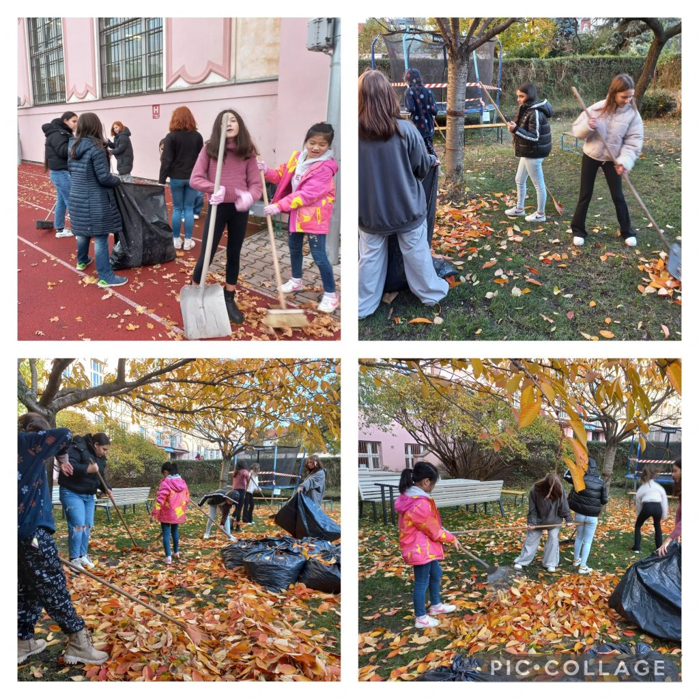
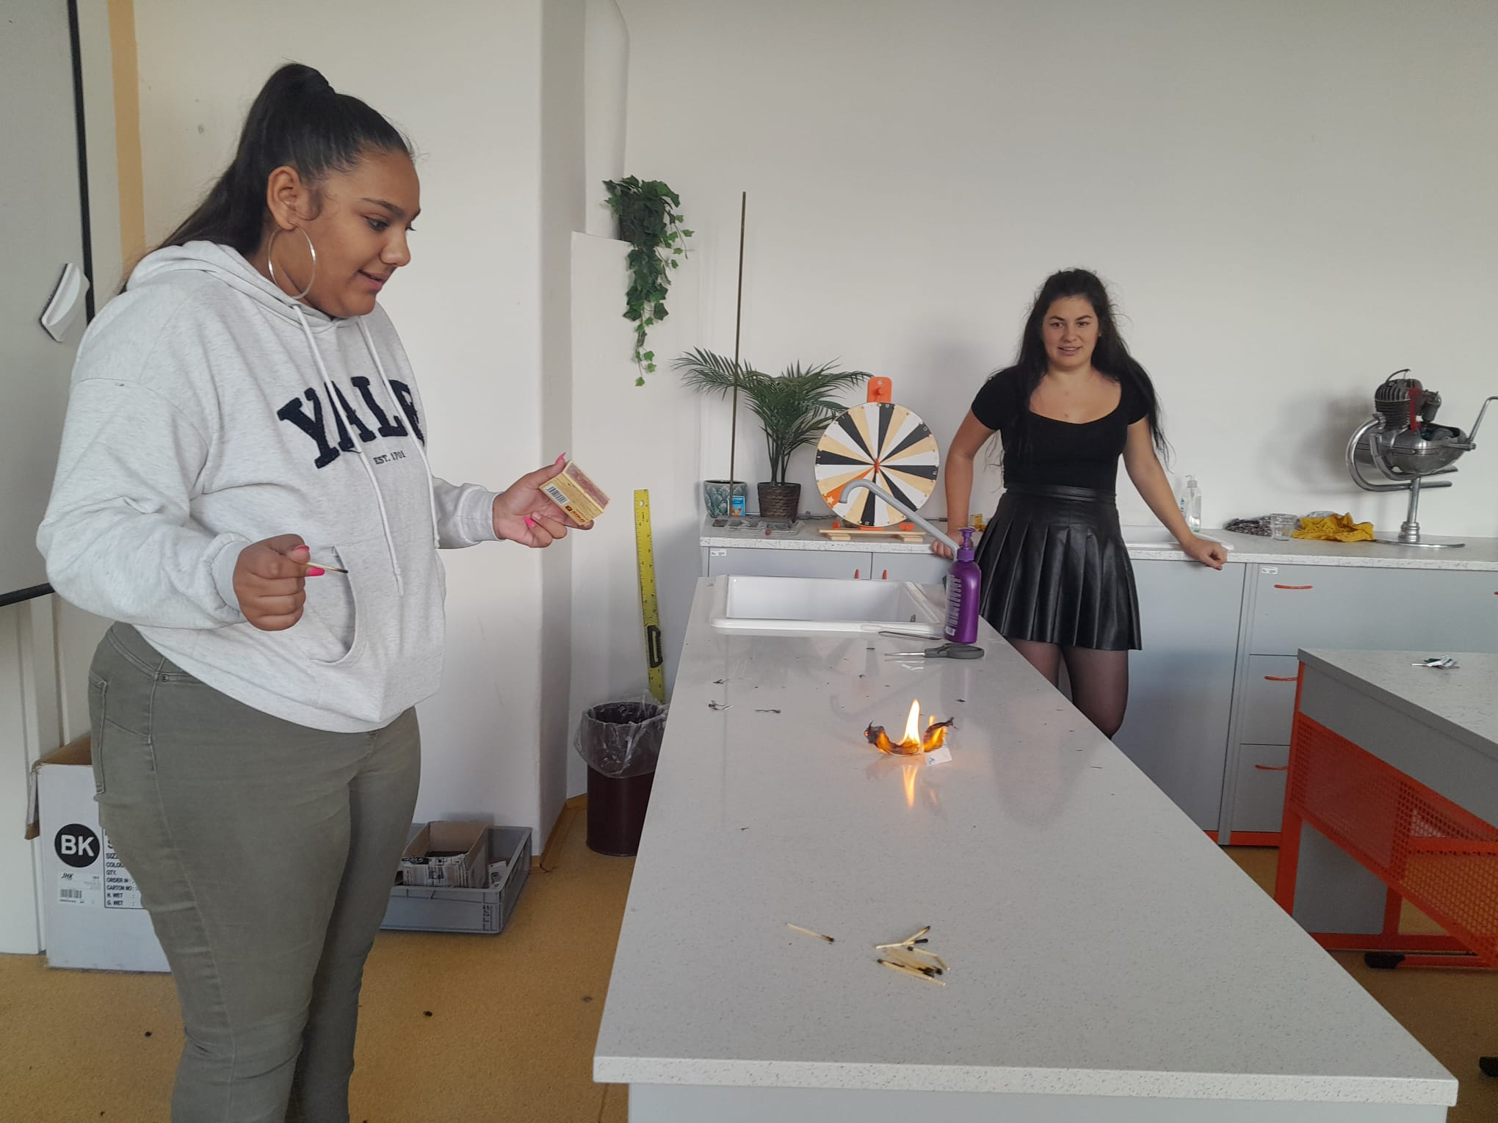

Slide 13
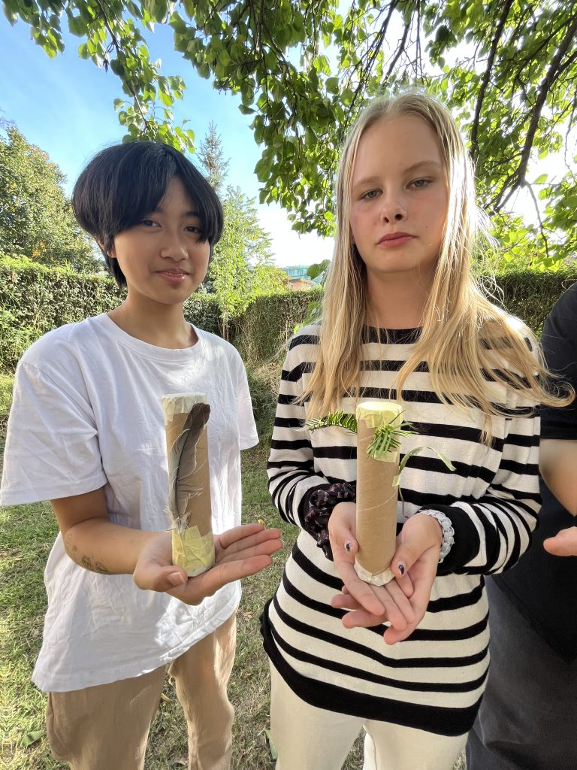
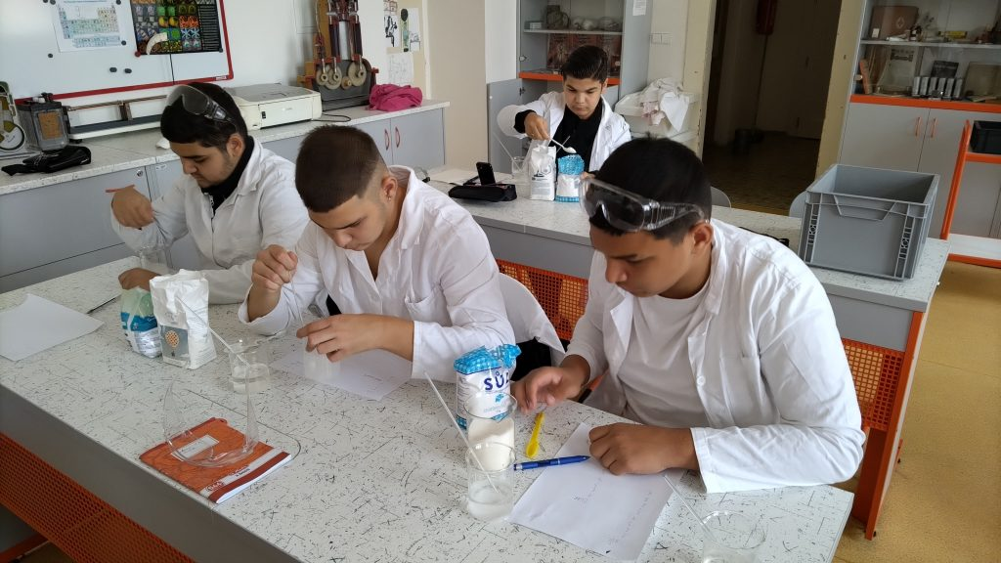
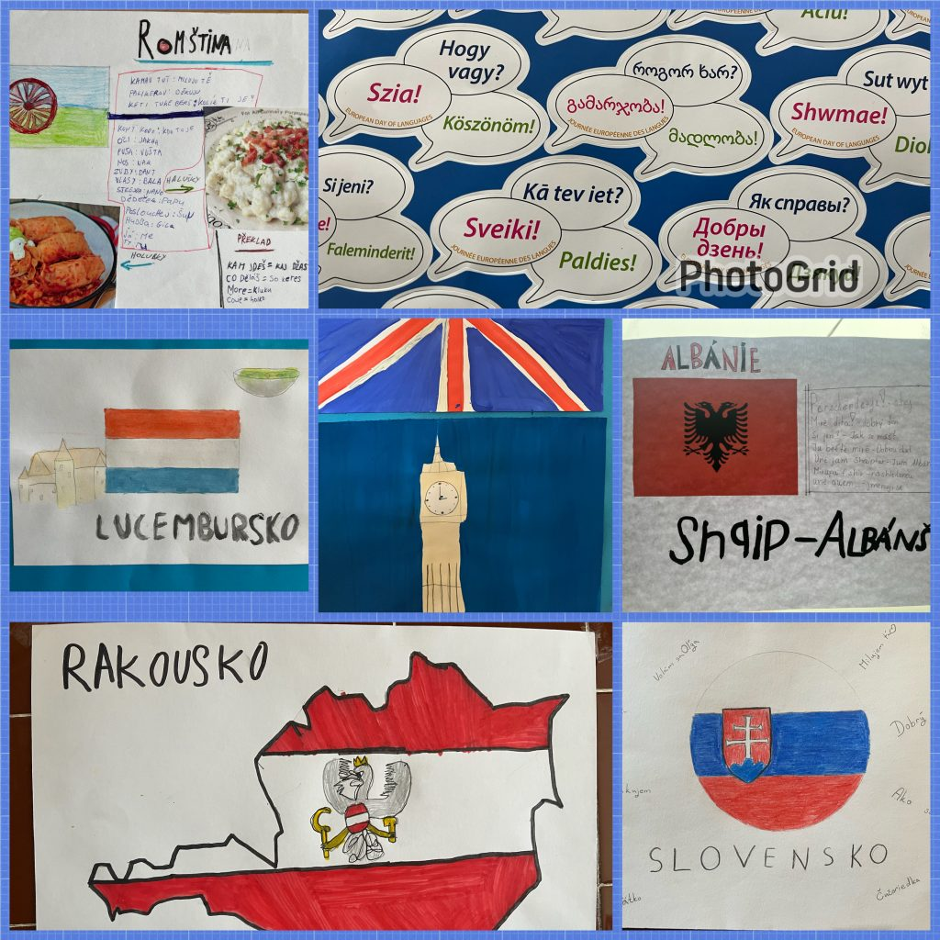

Slide 14
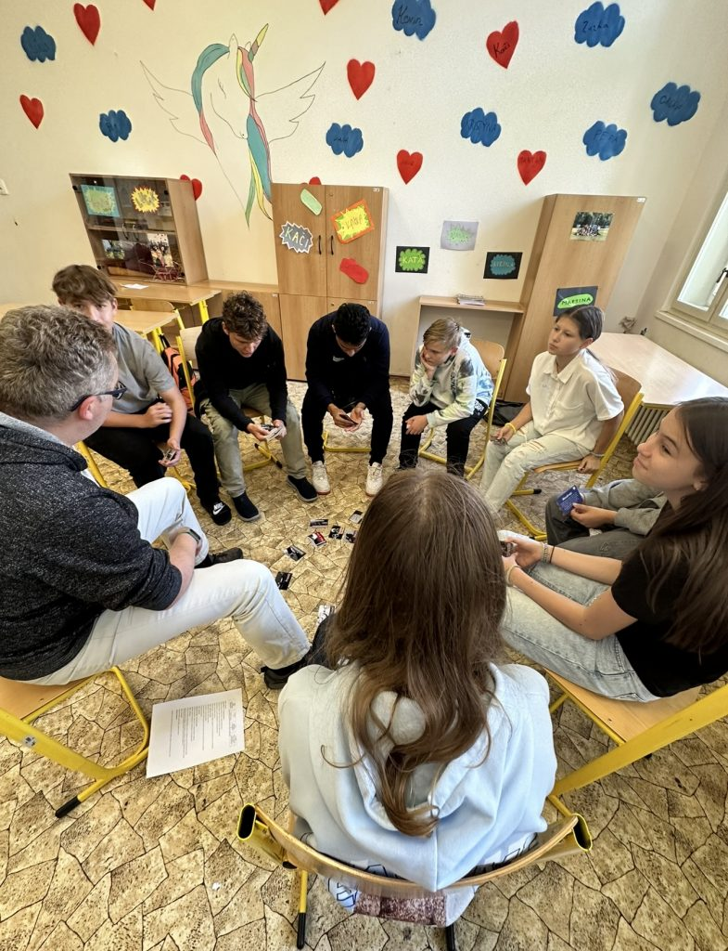
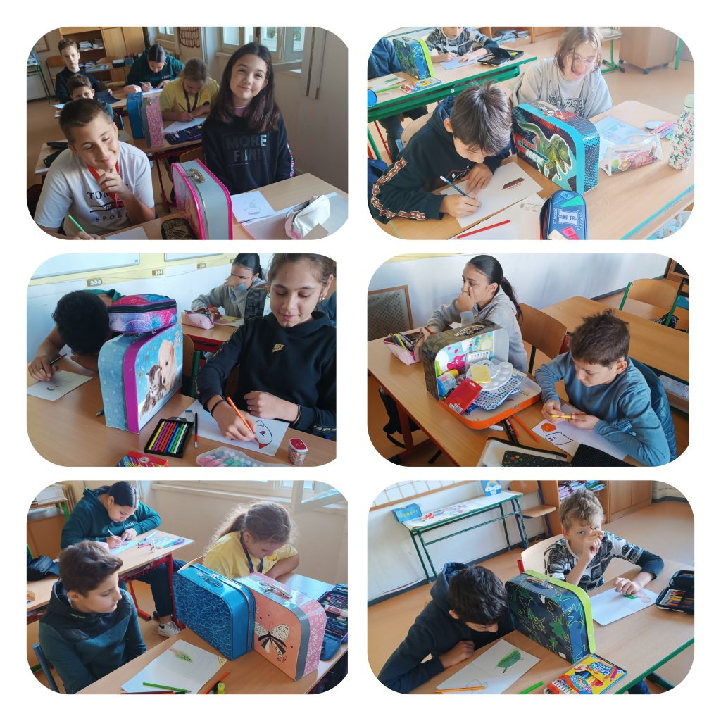
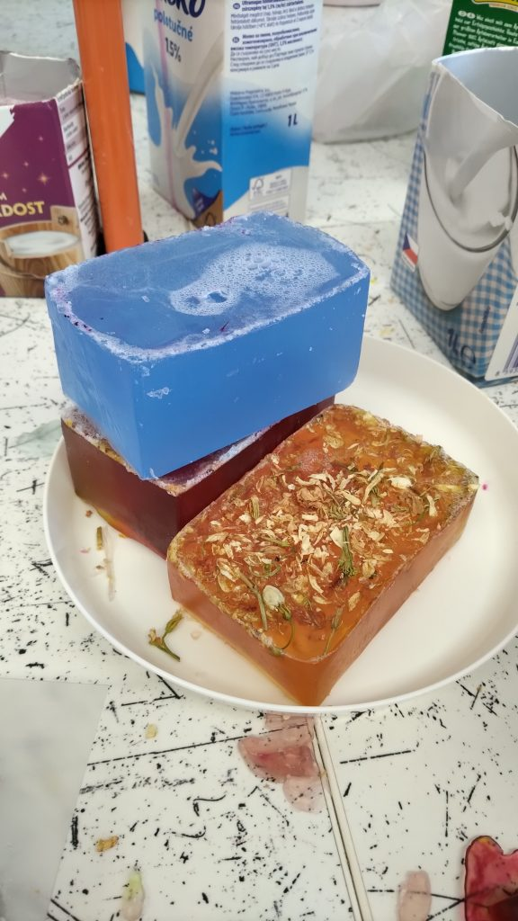

Slide 15
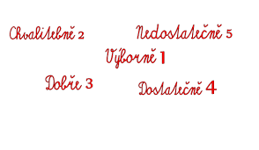
Hodnocení žáků
Hodnocení žáků je formou známek 1-5. Využíváme však i metod formativního učení a hodnocení.

Slide 16
Podpora asistentů pedagoga
Asistent pedagoga působí ve třídě, kde se nachází žák, který potřebuje individuální přístup a zvýšenou pozornost či pomoc.
Přítomnost asistenta pedagoga ve třídě se váže na dokument z Pedagogicko-psychologické poradny.

Slide 17
Školní poradenské pracoviště – ŠPP
ŠPP sleduje podpůrná opatření pro žáky se speciálními vzdělávacími potřebami a vyhodnocuje jejich funkčnost.
Poskytuje poradenské konzultace žákům i rodičům.
Poskytuje podporu žákům z multikulturního prostředí, v mimořádných životních situacích, nadaným žákům.
Pracuje s třídními kolektivy – prevence.

Slide 18
Členové ŠPP
Speciální pedagog
Sociální pedagog
Školní psycholog
Školní metodik prevence
Výchovný poradce

Slide 19
Komunikace se školou
Prostřednictvím komunikační platformy Bakaláři
Emailová komunikace
Webové stránky školy

Slide 20
Školní družina
Funguje pro žáky PT – 4.tříd
Ranní družina je otevřena do 6:30 – 7:40 každý den.
Odpolední provoz školní družiny je denně do 17:30.
Součástí režimu ŠD je pobyt venku.
Vyzvedávání dětí z družiny funguje přes bezpečný systém BELLhop.

Slide 21
Školní družina
Školní družiny sídlí v 3. patře školy.
Naše družina je pro děti místem relaxace, pohody a volnočasového vzdělávání.

Slide 22
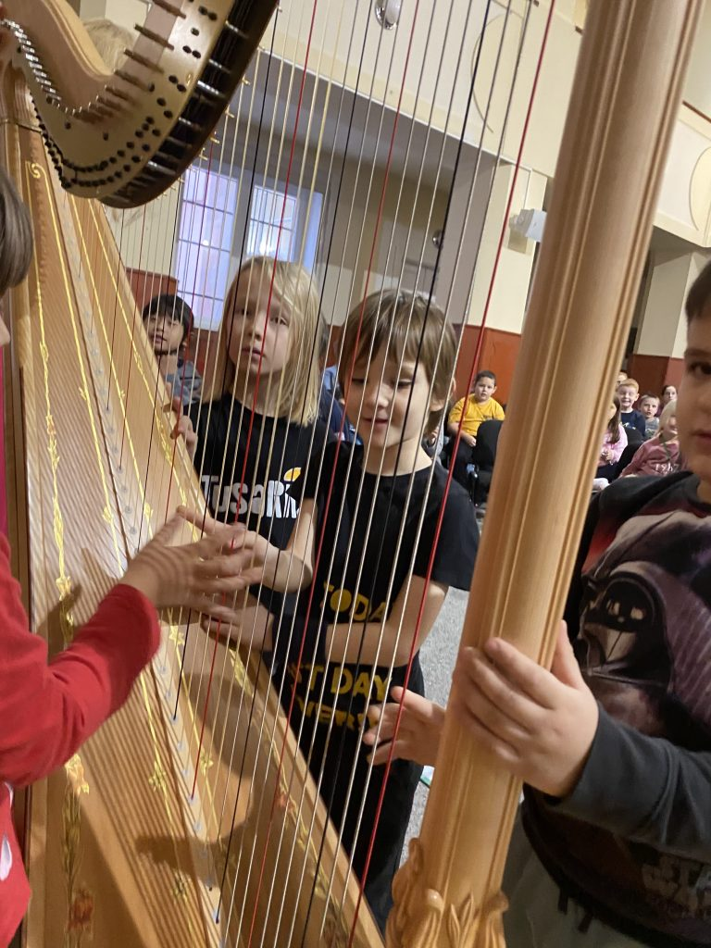
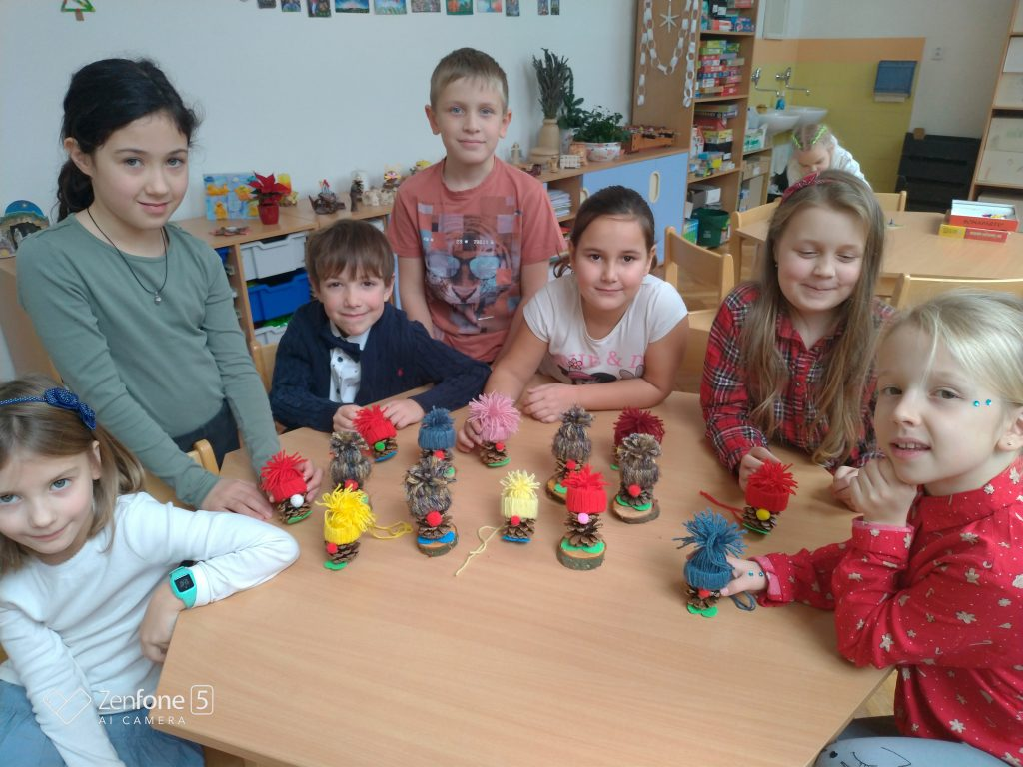

Slide 23
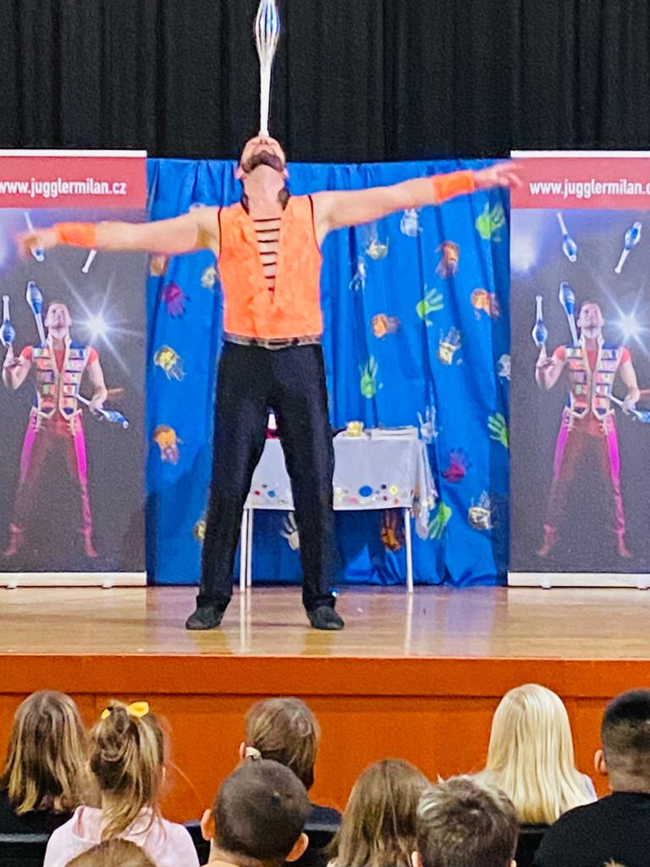
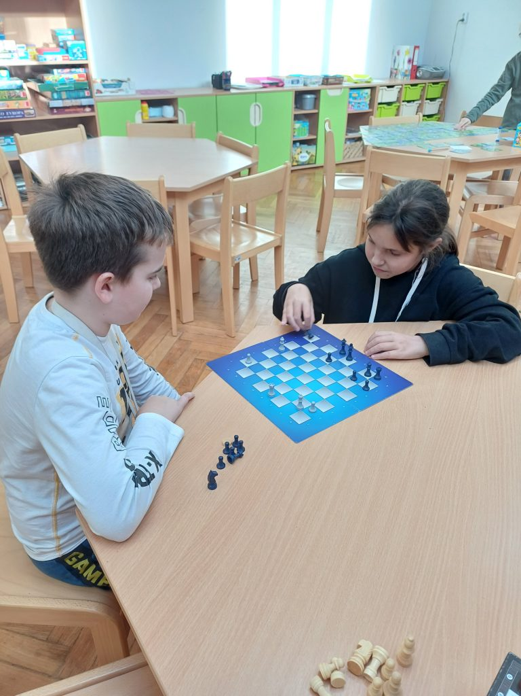

Slide 24
Kroužky
Škola nabízí širokou škálu kroužků, které vedou externí lektoři či naši pedagogičtí pracovníci.
Kroužky probíhají od října do května.
Aktuální nabídka kroužků: Cukrařinky, Španělština, Angličtina, Dramatický kroužek, Fotbal, Lego kroužek, Pokékroužek, Judo, Aerobik, Veselá věda

Slide 25
Školní knihovna
Školní knihovna slouží pro všechny žáky zdarma.
V knihovně si žáci mohou nejen zapůjčit knihu, ale též si zde mohou zahrát společenské hry, relaxovat, trávit volný čas.
Nabídku knih pravidelně doplňujeme ve spolupráci s žáky tak, aby pro ně byla lákavá.

Slide 26
Školní knihovna
Knihovna se využívá i ve výuce ČJ.
Knihovna je otevřena od pondělí do čtvrtka.

Slide 27
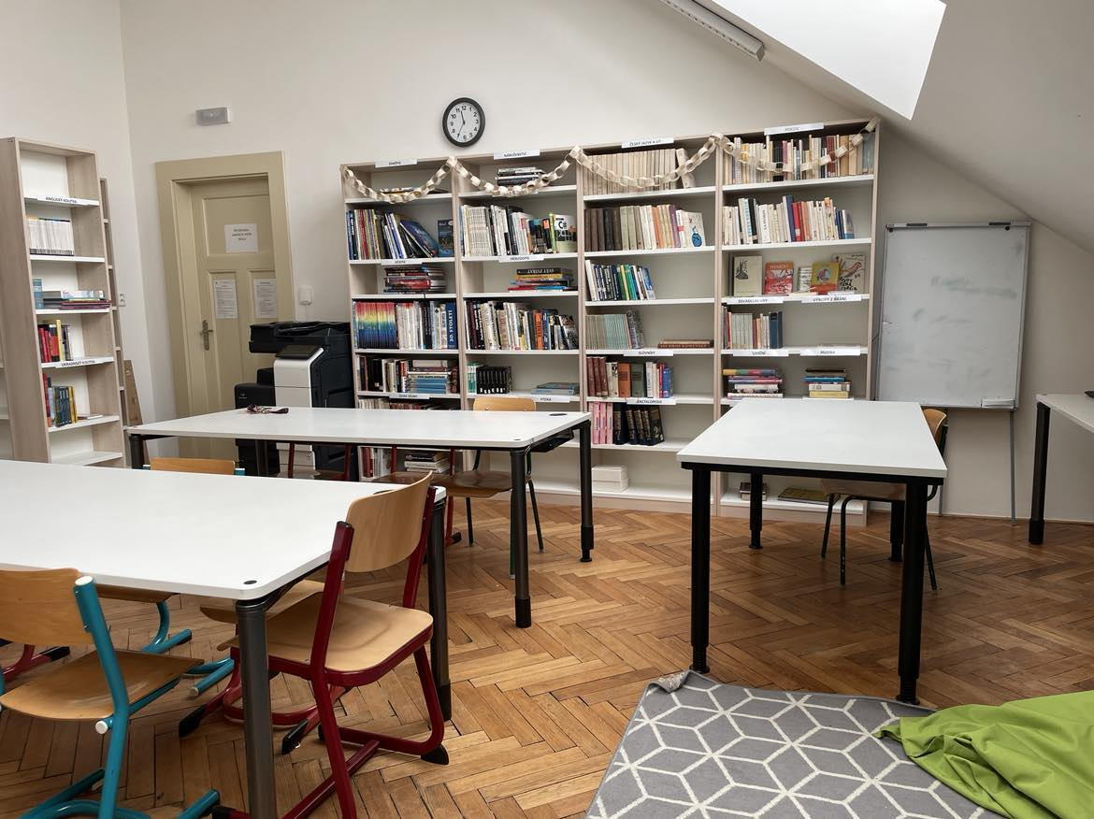
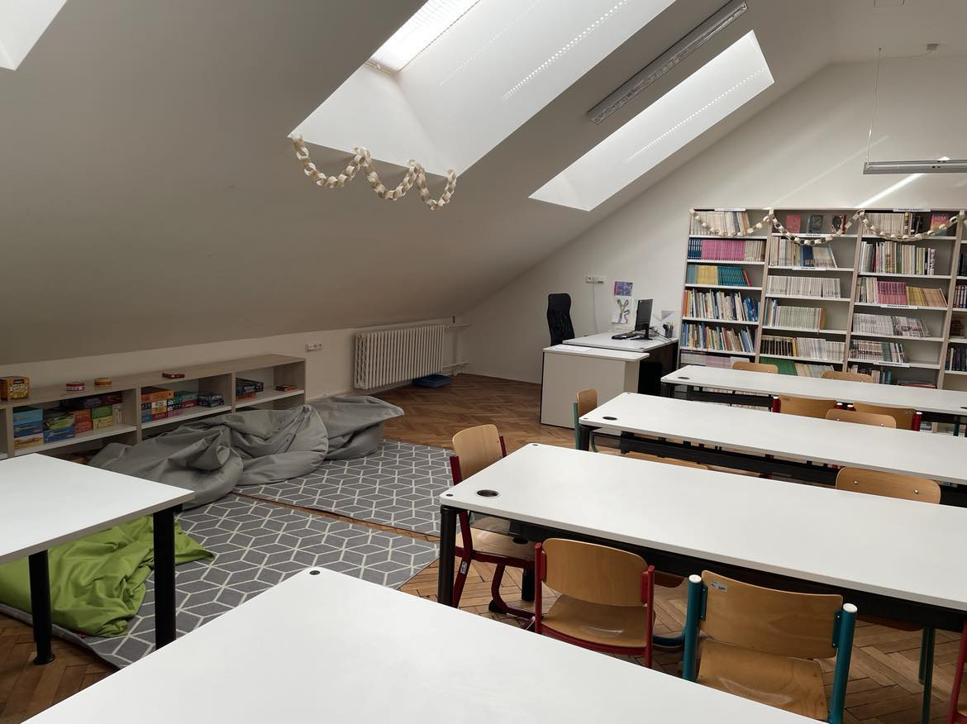

Slide 28
Školní jídelna
Jídelna se nachází v suterénu školy.
Žáci si mohou vybrat ze dvou jídel denně.
Výdejní doba obědů je do 14 hodin.

Slide 29
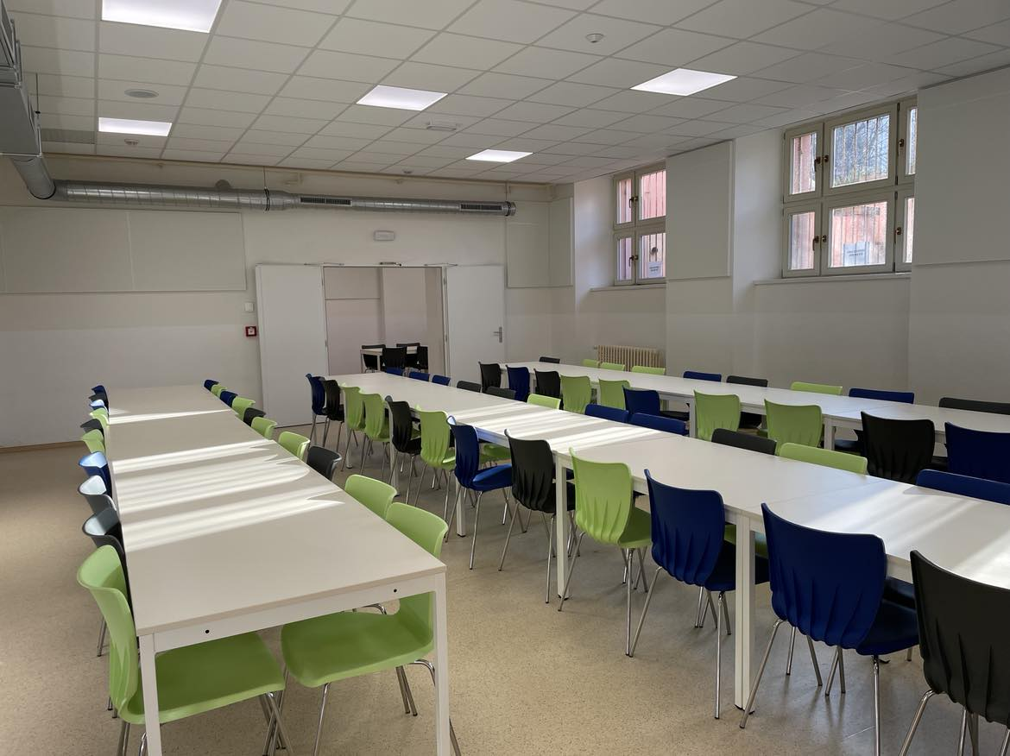
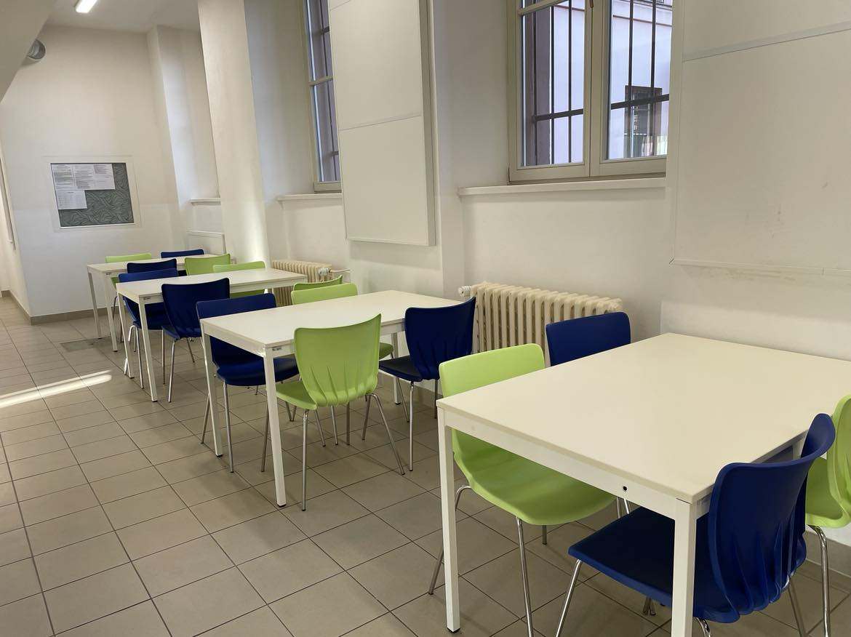

Slide 30
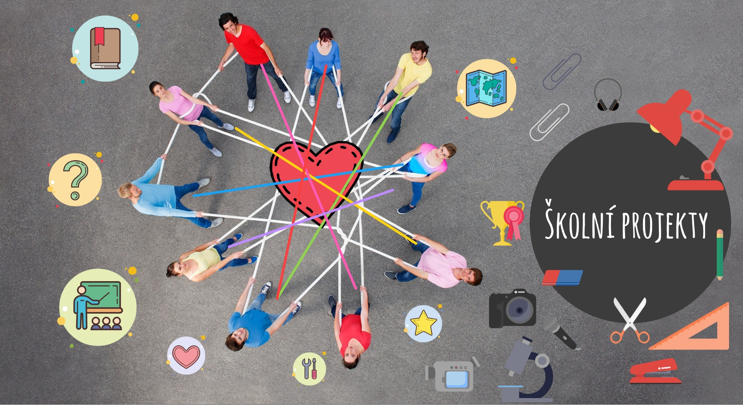
Školní projekty

Slide 31
Žákovský parlament - ŽP
ŽP byl založen za účelem zvýšení vlivu žáků na dění ve škole, posiluje občanské kompetence a posiluje demokratický charakter školy.
Koordinátorky ŽP se s dětmi pravidelně scházejí a pracují na změnách ve škole.
Žákovský parlament je složen vždy ze dvou zástupců žáků z řad 3.-9. tříd

Slide 32
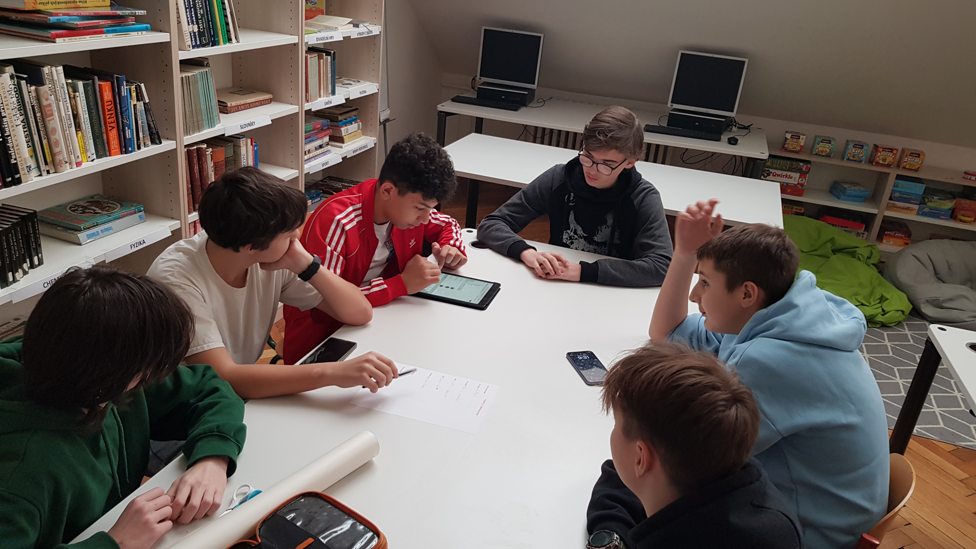
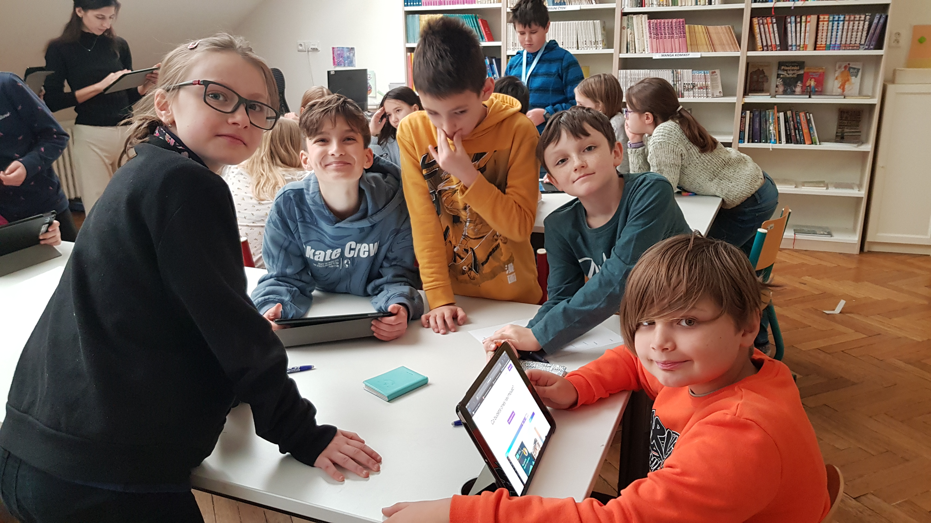
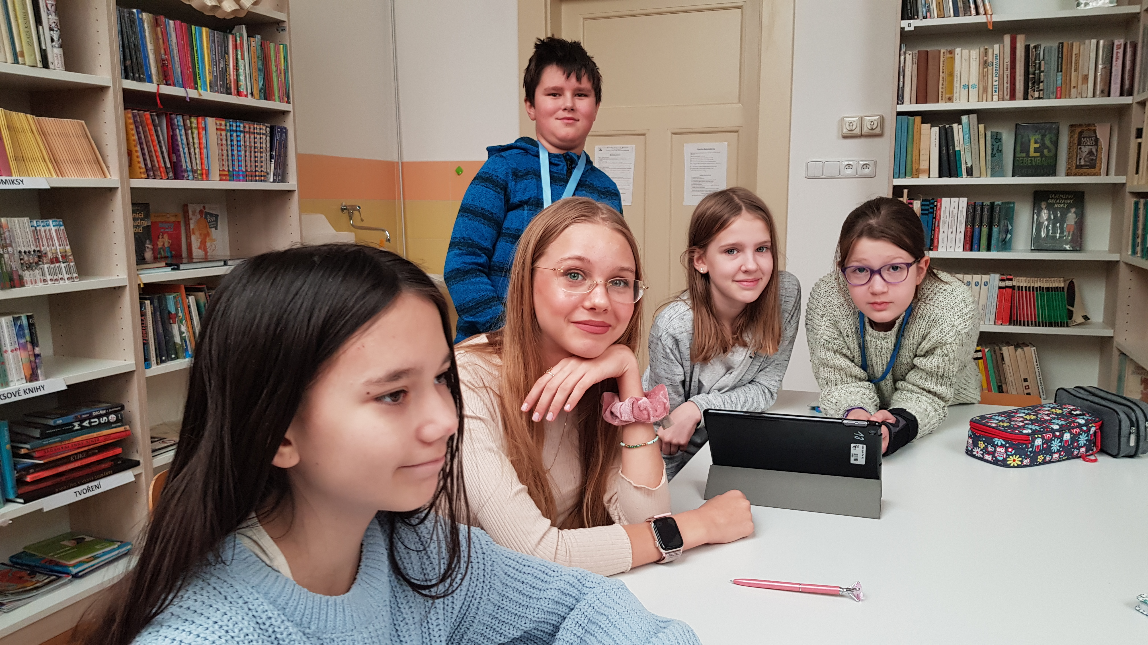

Slide 33
Parťáci
Projekt Parťáci je vrstevnický projekt, v němž se starší žáci věnují mladším a podnikají společně různé akce.
Páťáci jsou oporou prvňákům.
Deváťáci jsou oporou šesťákům.

Slide 34
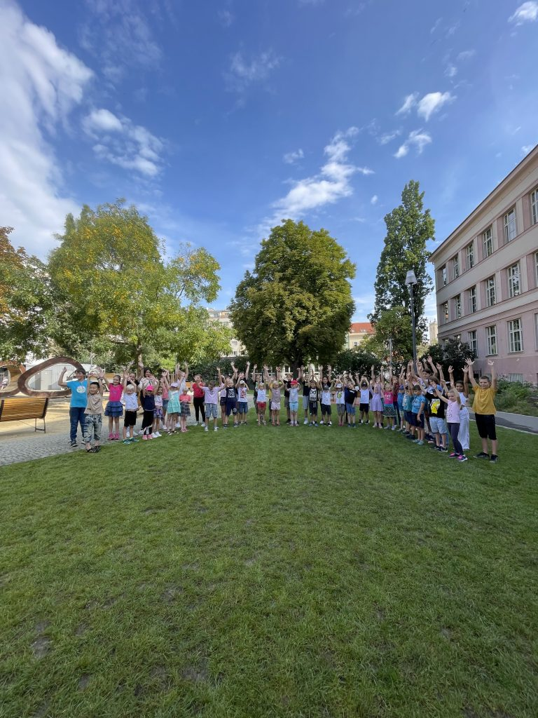
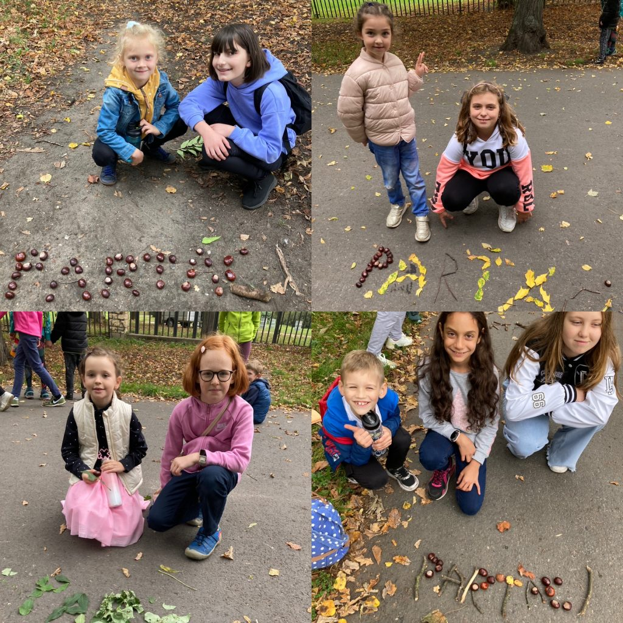

Slide 35
Dobrovolnictví – nadační fond Agora 7
Žáci se pravidelně zapojují do dobrovolnických projektů – v rámci třídy i samostatně.
Úklid okolí školy
Návštěva domovů pro seniory z Prahy 7
Starší děti čtou mladším
Programy v MŠ sv. Klimenta
Péče o záhony v zahradě Botanicula
Třídění ovoce pro seniory
Pomoc v Národní galerii

Slide 36
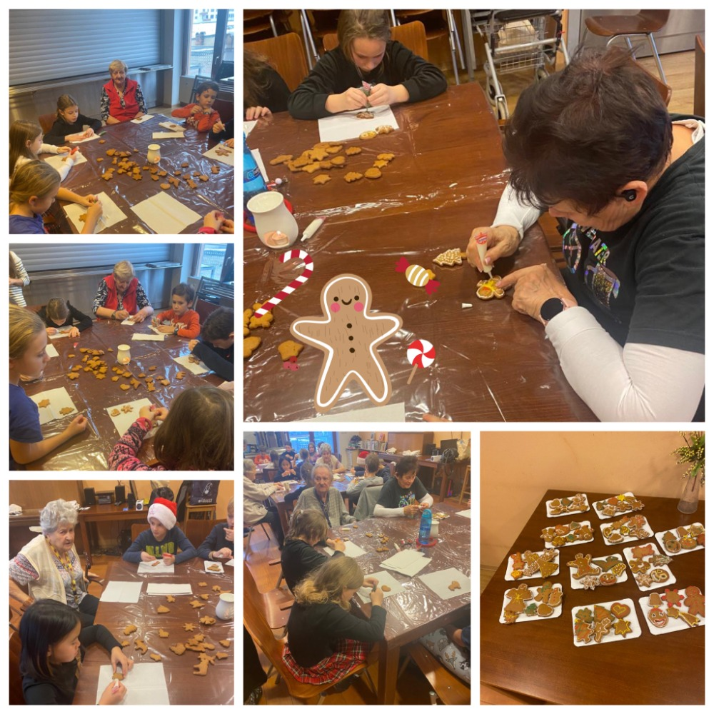

Slide 37
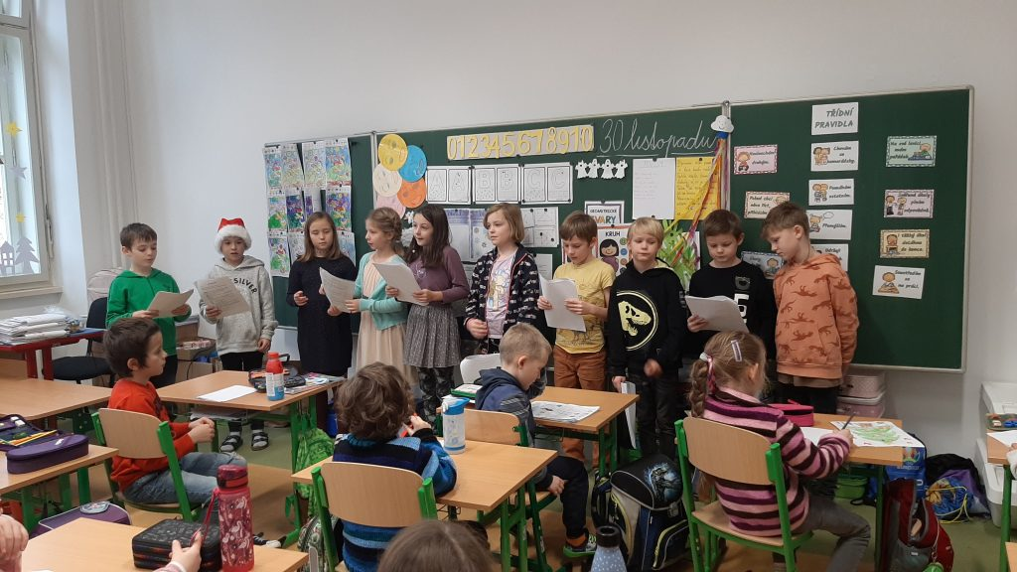
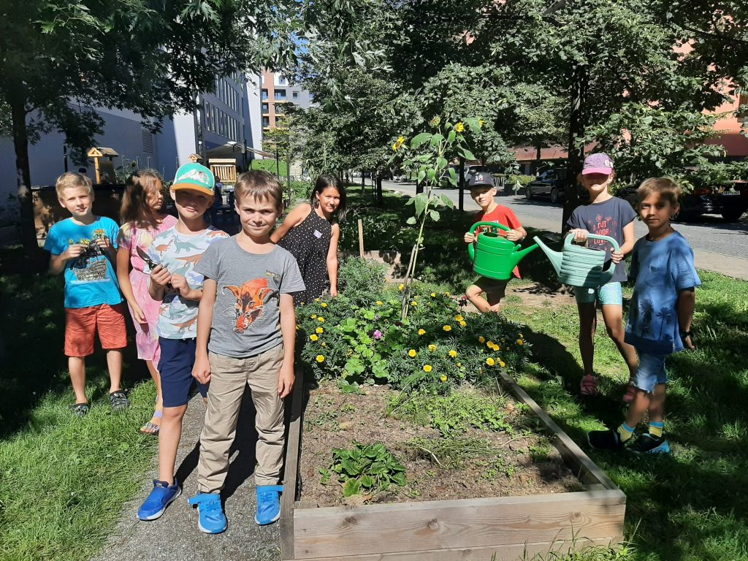

Slide 38
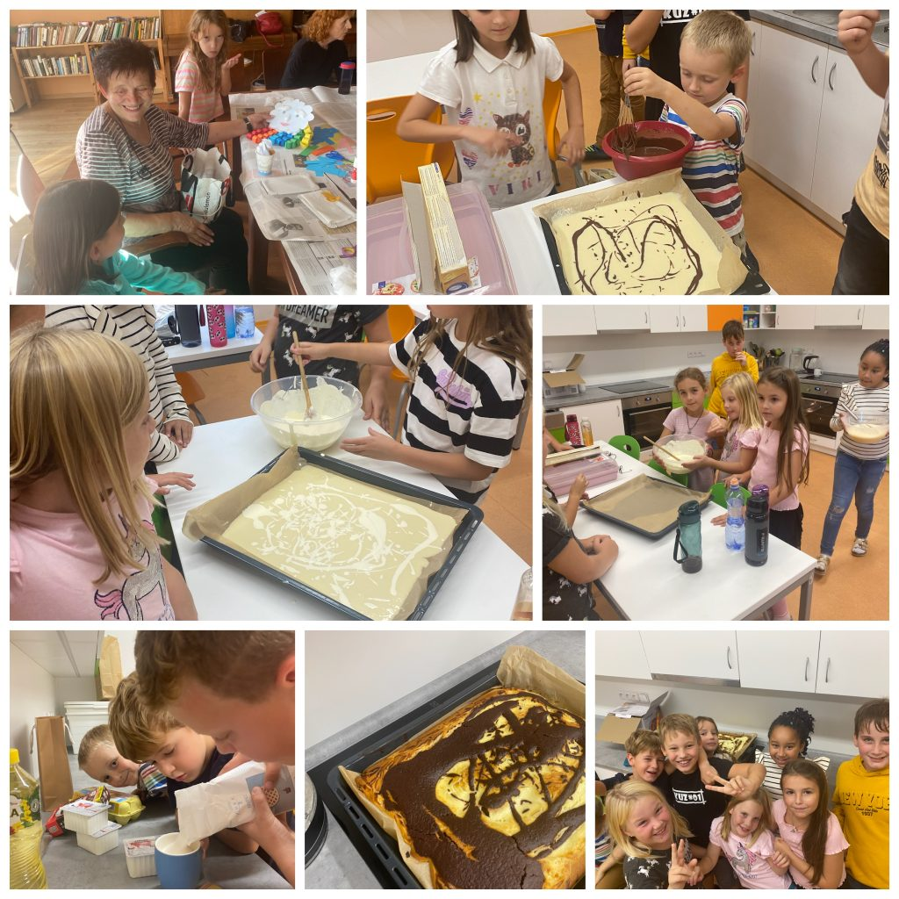
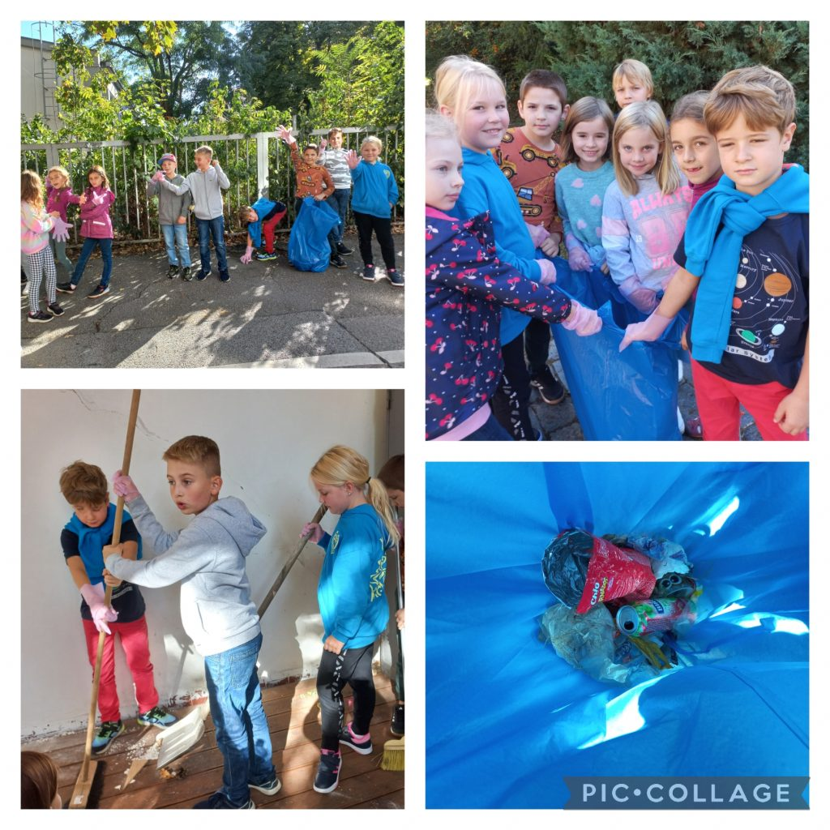

Slide 39
DofE, Mini DofE
Program DofE má záštitu britské královské rodiny.
Tento program motivuje studenty ve věku 14-24 let k celkovému osobnostnímu rozvoji.
Program Mini DofE je pro žáky 6-13 let.
Dítě, které se přihlásí do Mini DofE, si určí na každý měsíc výzvy, které chce zdolat, a to v těchto oblastech: dobrovolnictví, dovednost, sport.

Slide 40
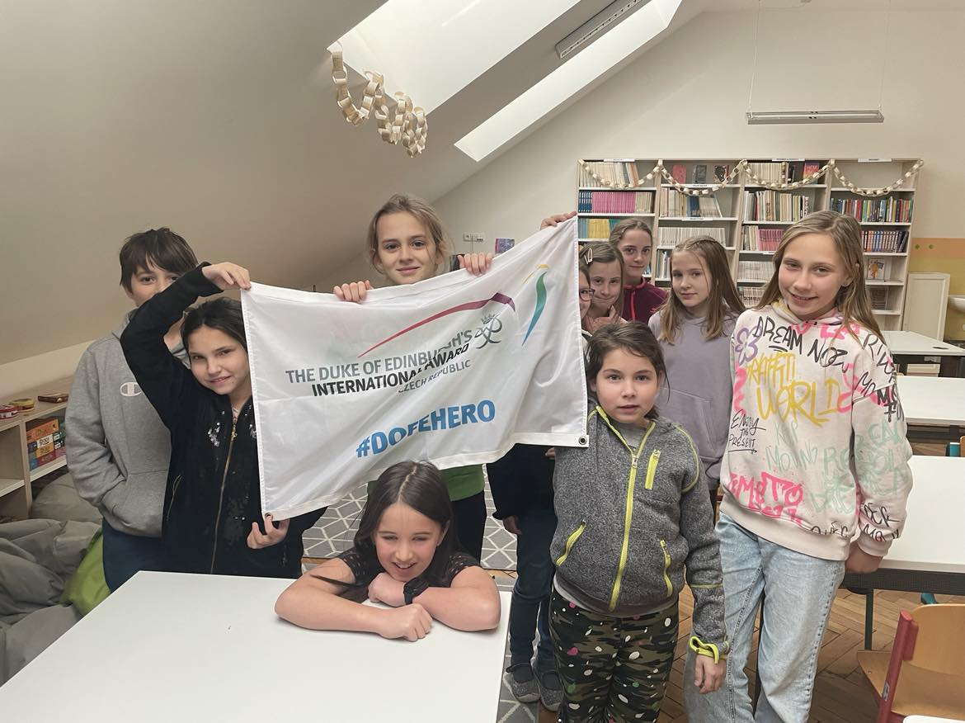
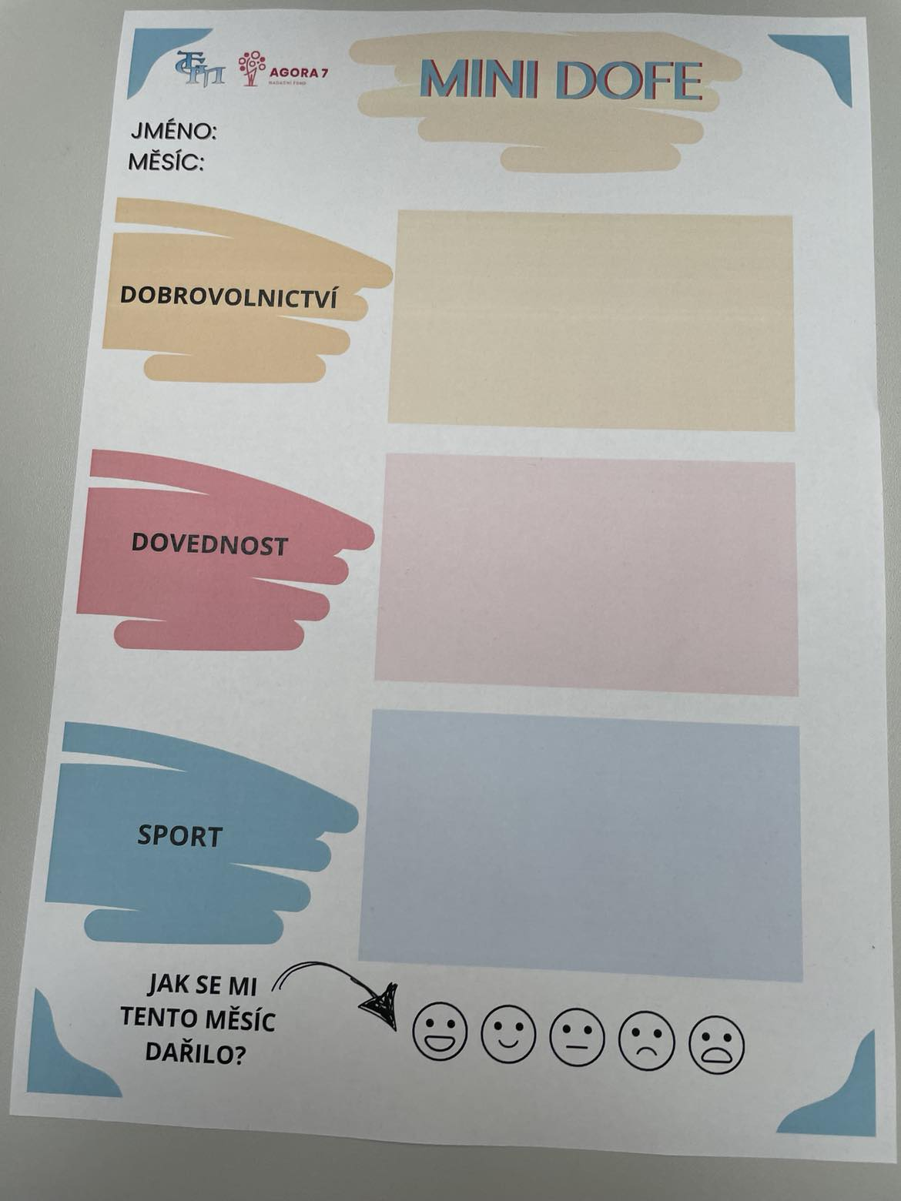
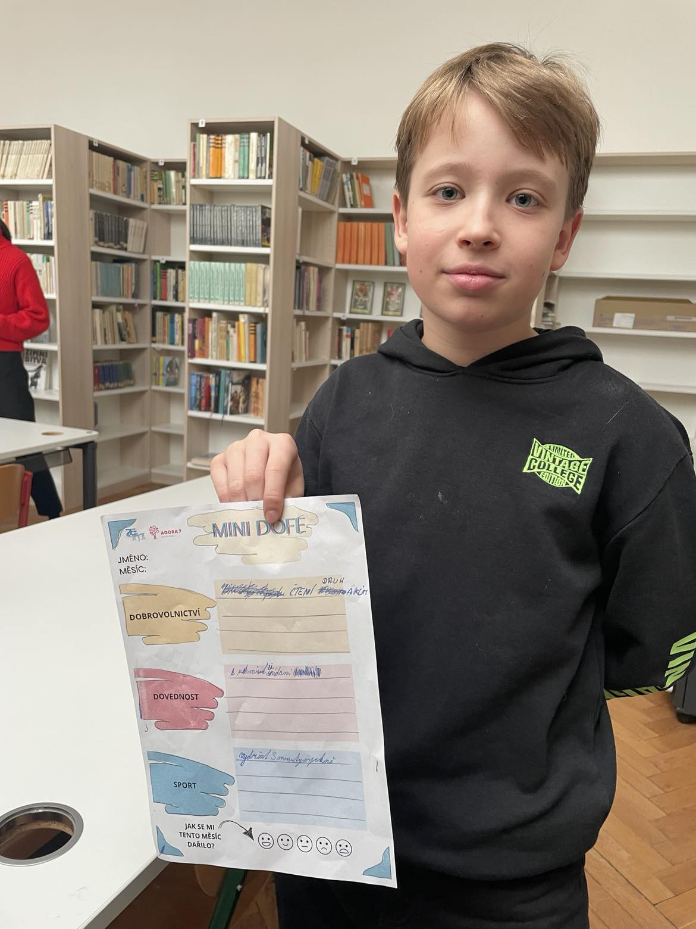

Slide 41
Spolek rodičů při ZŠ T.G. Masaryka,P7
Spolek rodičů je nezávislé, nevládní a dobrovolné společenství, které pomáhá škole v jejím rozvoji a snaží se sbližovat místní komunitu prostřednictvím akcí.
Vybírá členské příspěvky, organizuje ročně např. rodičovské kavárny, rozsvícení vánočního stromečku, karneval, soutěž z Pera a palety aj.

Slide 42
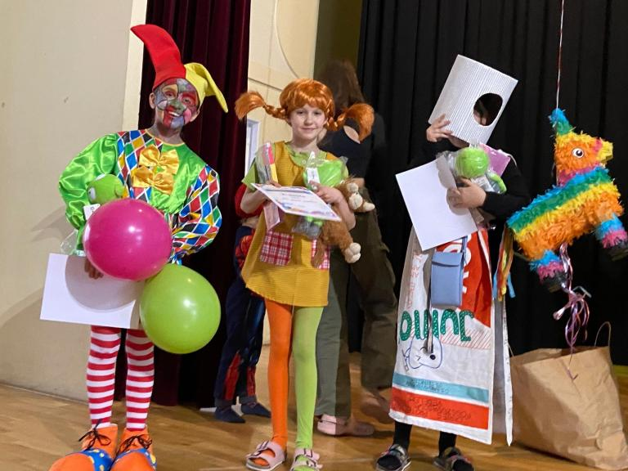
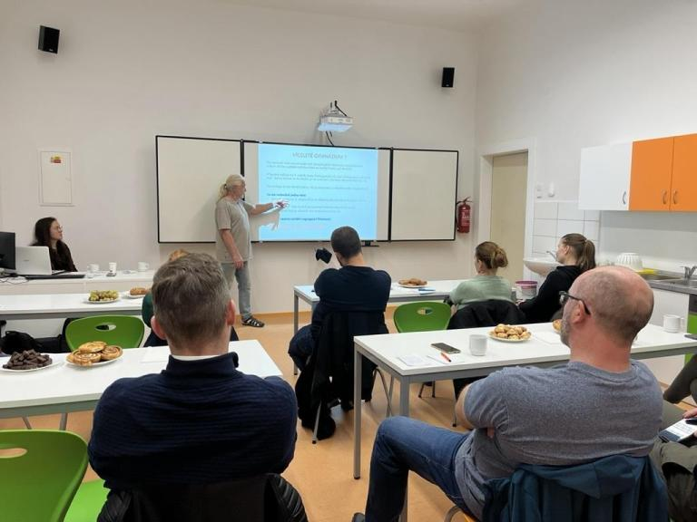

Slide 43
Pravidelné roční akce školy
Halloween, Valentýnská pošta
Mikuláš, Vánoční jarmark , Tříkrálová sbírka
Den otevřených dveří
Anglické/německé olympiády
Recitační soutěže
Barevný den
Pochod TGM
Den dětí, Den věnovaný určité národnosti

Slide 44
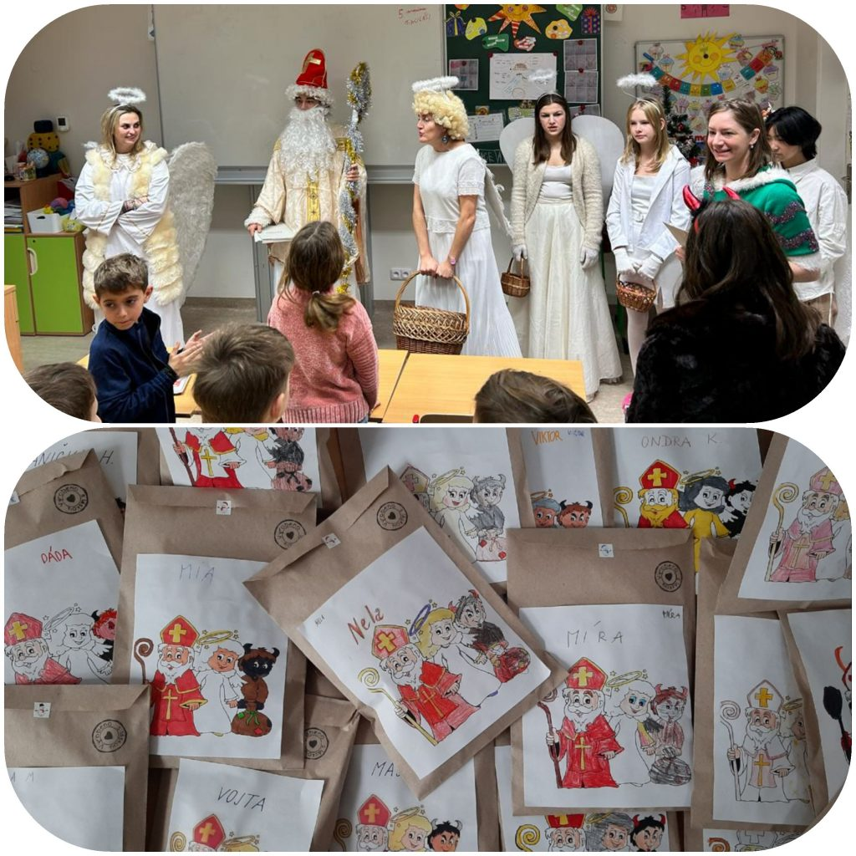
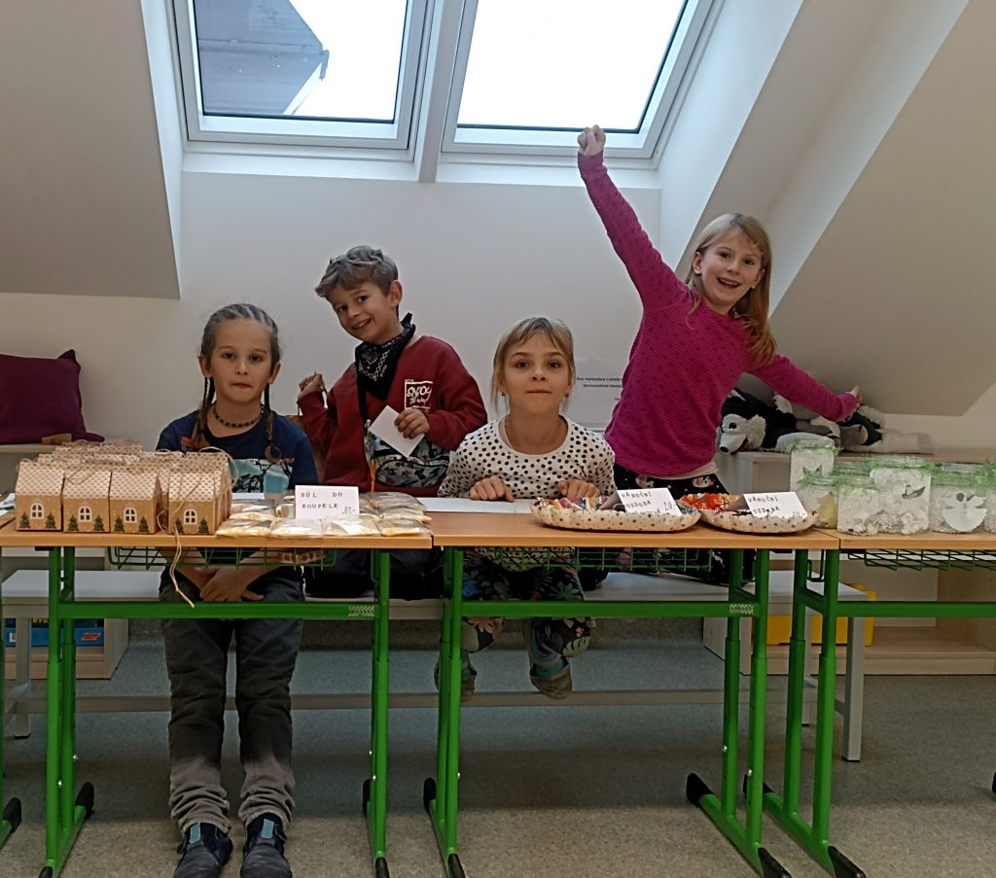

Slide 45
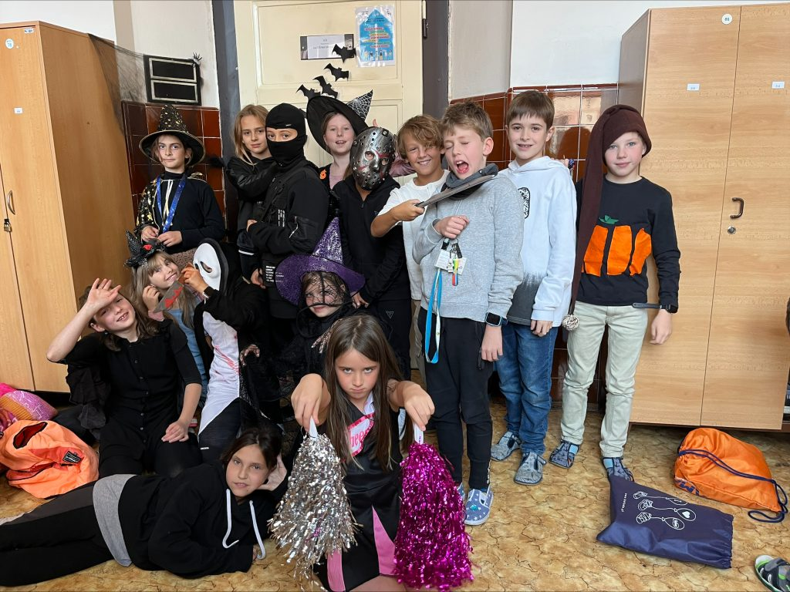
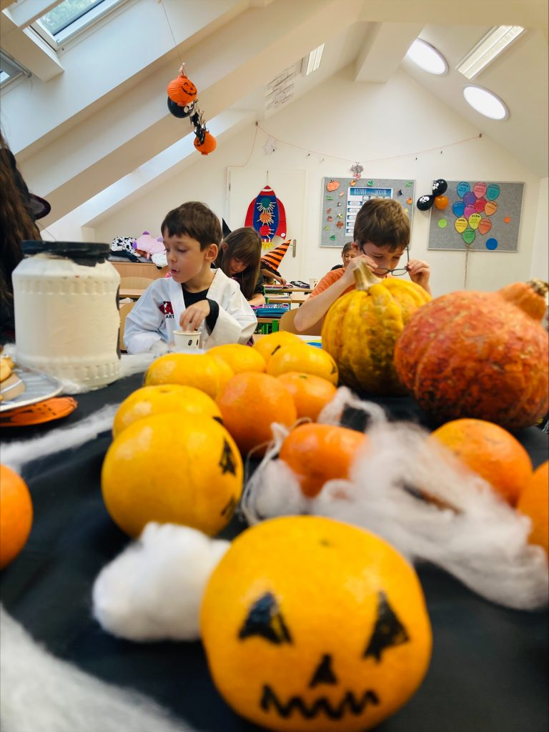

Slide 46
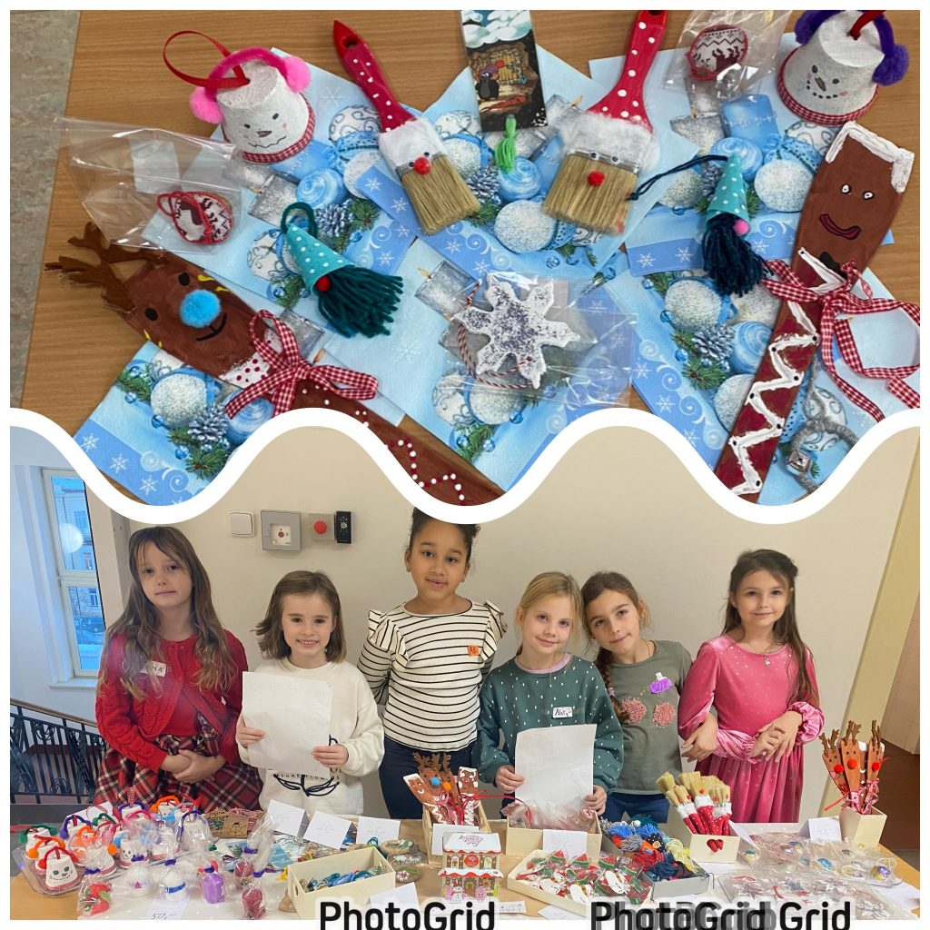

Slide 47
Časté dotazy zákonných zástupců
Jak často dostane dítě domácí úkol?
Odpověď: Vždy záleží na daném učiteli, ale zpravidla jsou domácí úkoly na denní bázi.

Slide 48
Časté dotazy zákonných zástupců
Kolik je žáků v 1. třídě ?
Odpověď: Vždy záleží na tom, kolik žáků škola přijme, cca 25 žáků.

Slide 49
Časté dotazy zákonných zástupců
Jakou metodou čtení se děti v 1. třídě učí číst? Jaké se učí písmo?
Odpověď: Metoda analyticko-syntetická, písmo vázané – psací.

Slide 50
Časté dotazy zákonných zástupců
Na základě čeho jsou žáci rozděleni do daných tříd?
Odpověď: Na základě pohlaví, znalosti češtiny, speciálních vzdělávacích potřeb (jsou-li dopředu známy), nadání tak, aby byly třídy z těchto hledisek vyrovnané.

Slide 51
Časté dotazy zákonných zástupců
Může si rodič/dítě vybrat učitele a spolužáky?
Odpověď: Nemůže. Uspořádání žáků do tříd a přiřazení třídního učitele je plně v kompetenci vedení školy.

Slide 52
Časté dotazy zákonných zástupců
Jak probíhá výuka v přípravní třídě - PT?
Odpověď: Cílem je, aby se výuka v PT co nejvíce přibližovala výuce v 1. třídě. Žáci pracují dle učebnic, dodržují přestávky, trénují grafomotoriku, předmatematické a předčtenářské dovednosti. Jsou nehodnoceni, mají nárok navštěvovat školní družinu.

Slide 53
Časté dotazy zákonných zástupců
Jak probíhají zápisy?
Odpověď: Nejdříve si rodič přes webové stránky školy vybere datum a čas. Na samotný zápis dorazí i s dítětem ve zvolený termín, kde vyplní potřebné dokumenty. Pro děti bude připraven zábavný úkol.

Slide 54
Časté dotazy zákonných zástupců
Co je potřeba mít s sebou u zápisu?
Odpověď: Rodný list dítěte, doklad totožnosti, v případě odkladu zprávu z PPP či od klinického psychologa a doporučení praktického lékaře.

Slide 55
Časté dotazy zákonných zástupců
Kdy se dozvím výsledky přijetí a rozřazení do dané třídy?
Odpověď: Výsledky přijetí budou známy do 30 dní – web školy, vývěska. Rozdělení do tříd proběhne během letních prázdnin 2024.

Slide 56
Časté dotazy zákonných zástupců
Jak probíhá první školní den?
Odpověď: Všichni žáci PT a prvních tříd se sejdou na školním hřišti, kde proběhne slavnostní uvítání. Budou následovat třídní schůzky a společné focení.

Slide 58
DĚKUJEME ZA POZORNOST A TĚŠÍME SE NA NOVÉ ŽÁKY A ŽÁKYNĚ

